Slide 1

SHNM Application

Slide 2
간지
SHNM Application

Slide 3
화면구조
Login
ID
Search
Friends
News Feed
Group
email
전화번호
기본 인적 사항
친구
News 내용
학력
추가 정보
채팅
사진, 글 공유
소셜 검색
친구추천
댓글
메뉴
홈으로 이동
설정
싸이월드
페이스북
Search 결과
트위터
네이버 블로그
친구 추가
다음 블로그
사용자 페이지
홈 버튼 메뉴로 대체

Slide 4


메인화면
SHNM
chonghyeon@gmail.com
비밀번호
SHNM 가입

Slide 5





홈화면
“Social Human Network Manager”
Search
Friends
News Feed
Group

Slide 6
홈화면
“Social Human Network Manager”
Search
Friends
News Feed
Group

Slide 7
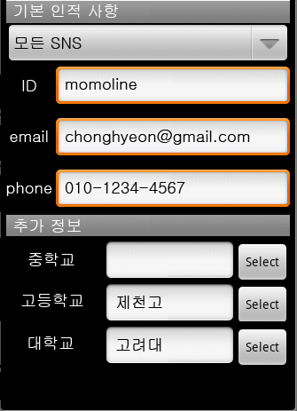
Search
Search!

Slide 8
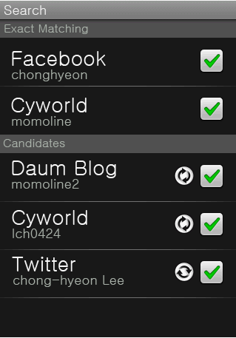
검색 결과
Add to Friends

Slide 9
홈화면
“Social Human Network Manager”
Search
Friends
News Feed
Group

Slide 10
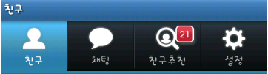
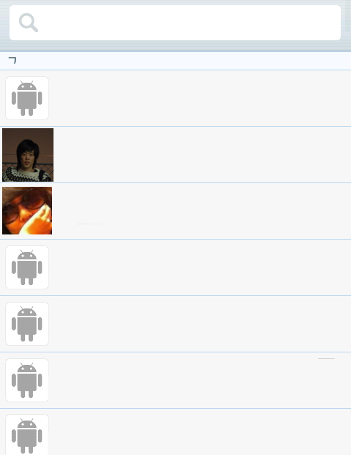




강감찬
김종현
김지윤
김철수
김치
김희영
김희열

Slide 11
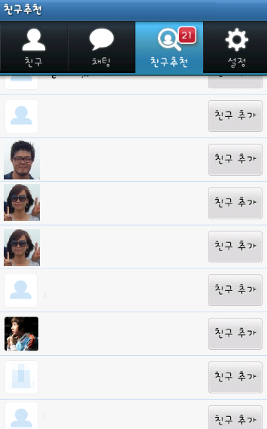
김종필
김정동
김지성
김지성
김철수
김효은
김희영
김희열

Slide 12
홈화면
“Social Human Network Manager”
Search
Friends
News Feed
Group

Slide 13
